Slide 1
ГУЧЫ, РОДНАЕ СЛОВА!
ВІКТАРЫНА
(для вучняў 5-6 класаў)

Slide 2
ГУЧЫ, РОДНАЕ СЛОВА!
ПРЫГАДВАЕМ

Slide 3
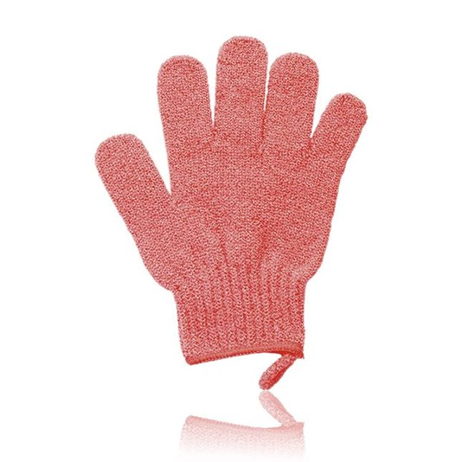
Што гэта?
 |  | Л

Slide 4
П | А | Л | Ь | Ч | А | Т | К | А

Slide 5

Што гэта?
Б

Slide 6
Б | Я | Л | І | З | Н | А

Slide 7
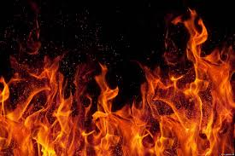
Што гэта?
 |  |  | Ы

Slide 8
Што гэта?
П | О | Л | Ы | М | Я

Slide 9
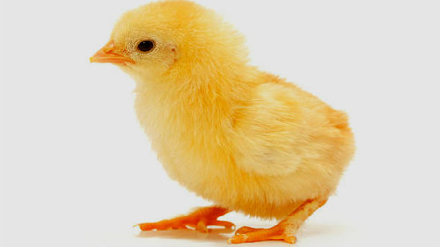
Што гэта?
 |  |  |  | Н

Slide 10
Што гэта?
К | У | Р | А | Н | Я

Slide 11
К | І | Р
Ч | У | Н

Slide 12
К | І | Р
Ч | У | Н
Р | У | Ч | Н | І | К

Slide 13
Л | Я | П
Р | О | Л

Slide 14
Л | Я | П
Р | О | К
К | Р | О | П | Л | Я

Slide 15
ГУЧЫ, РОДНАЕ СЛОВА!
ПЕРАКЛАДАЕМ

Slide 16
У меня сегодня прекрасное самочувствие.

Slide 17
У меня сегодня прекрасное самочувствие.
У мяне сёння цудоўнае самаадчуванне.

Slide 18
Хотелось бы услышать что-то необычное.

Slide 19
Хотелось бы услышать что-то необычное.
Хацелася б пачуць нешта незвычайнае.

Slide 20
Предложите мне что-нибудь от головной боли.

Slide 21
Предложите мне что-нибудь от головной боли.
Прапануйце мне што-небудзь ад галаўнога болю.

Slide 22
ГУЧЫ, РОДНАЕ СЛОВА!
ТЛУМАЧЫМ

Slide 23
ГУМА
Універсальны магазін
б) Эластычны матэрыял, рызіна
в) Подсцілка на ложак

Slide 24
АБРОЦЬ
Неглыбокае месца ракі
б) Грашовы падатак
в) Прадмет вупражы каня

Slide 25
КАЗЫТАЦЬ
Гаварыць без патрэбы
б) Паводзіць сябе смела
в) Выклікаць раздражненне

Slide 26
ПАЗЯХАЦЬ
Займацца кражамі, быць злодзеем
б) Хапаць паветра раскрытым ротам
в) Рытмічна хістаць з боку ў бок

Slide 27
ХМЫЗНЯК
Зараснікі маладых дрэўцаў
б) Моцная цяга паветра праз праемы
в) Незаможны, бедны чалавек

Slide 28
ЦЯСЛЯР
Прыбор для вымярэння сілы цягі
б) Рабочы, які займаецца апрацоўкай драўніны
в) Халодная зброя ў выглядзе клінка

Slide 29
ГУЧЫ, РОДНАЕ СЛОВА!
УЖЫВАЕМ

Slide 30
ФРАЗЕАЛАГІЗМЫ
1
2
3
4
5

Slide 31
ГУЧЫ, РОДНАЕ СЛОВА!
ЦЫТУЕМ

Slide 32
Між алешын, кустоў,
Дзе пяе салавей,
І шуміць, і грыміць . . .

Slide 33
Між алешын, кустоў,
Дзе пяе салавей,
І шуміць, і грыміць
Срэбразвонны ручэй.
Я. Колас

Slide 34
Каб любіць Беларусь нашу мілую,
Трэба ў розных краях пабываць.
Разумею цяпер, чаму з выраю
Жураўлі . . .

Slide 35
Каб любіць Беларусь нашу мілую,
Трэба ў розных краях пабываць.
Разумею цяпер, чаму з выраю
Жураўлі на Палессе ляцяць.
А. Ставер

Slide 36
ГУЧЫ, РОДНАЕ СЛОВА!
ДЗЯКУЙ ЗА ЎВАГУ

